Slide 1
Францыск Скарына і яго час
Гульня-віктарына

Slide 2
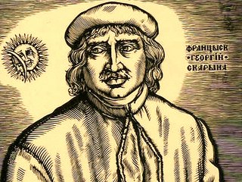
Блок 1. Вам патрэбна выбраць правільныя адказы сярод варыянтаў
1. Якое імя, па меркаваннях некаторых навукоўцаў, магло быць у Скарыны замест Францыска:
а) Грыгорый в) Фабрыцыус
б) Георгій г) Франц
д) Ігар

Slide 3
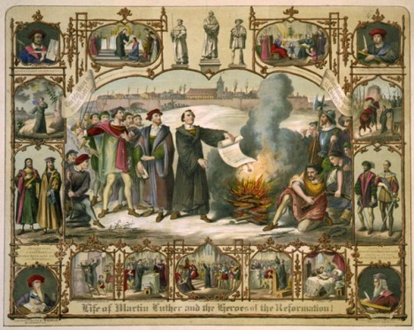
Блок 1. Вам патрэбна выбраць правільныя адказы сярод варыянтаў
2. Рэфармацыя – гэта:
а) грамадска-палітычны, рэлігійны і ідэалагічны рух у Заходняй і Цэнтральнай Еўропе XVI ст.
б) накірунак у беларускай літаратуры XVI ст.

Slide 4
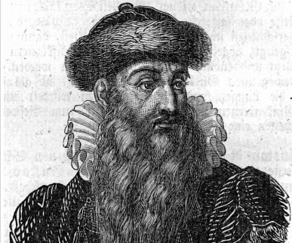
Блок 1. Вам патрэбна выбраць правільныя адказы сярод варыянтаў
3. Хто быў першым еўрапейскім друкаром, родам з Германіі:
а) Франсуа Рабле в) Іван Фёдараў
б) Францыск Скарына г) Іаган Гутэнберг
д) Эразм Ратэрдамскі

Slide 5
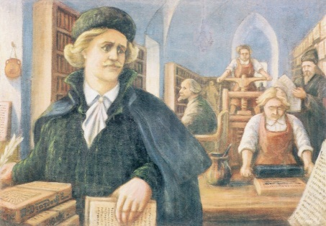
Блок 1. Вам патрэбна выбраць правільныя адказы сярод варыянтаў
4. Францыск Скарына ўвайшоў у гісторыю беларускага народа як… (некалькі варыянтаў)
а) першадрукар
б) перакладчык г) пісьменнік
в) рэлігійны дзеяч д) мецэнат

Slide 6
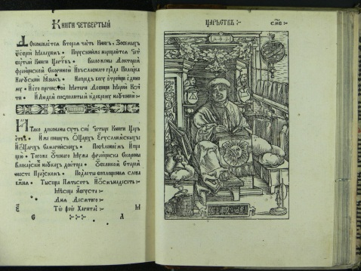
Блок 1. Вам патрэбна выбраць правільныя адказы сярод варыянтаў
5. У якім годзе Ф. Скарына надрукаваў першую кнігу?
а) 1480 г. в) 1512 г.
б) 1490 г. г) 1517 г.

Slide 7
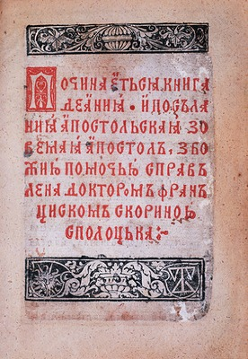
Блок 1. Вам патрэбна выбраць правільныя адказы сярод варыянтаў
6. Арыгінальнымі творамі першадрукара з’яўляюцца:
а) паэмы в) пасляслоўі
б) прадмовы г) пародыі

Slide 8
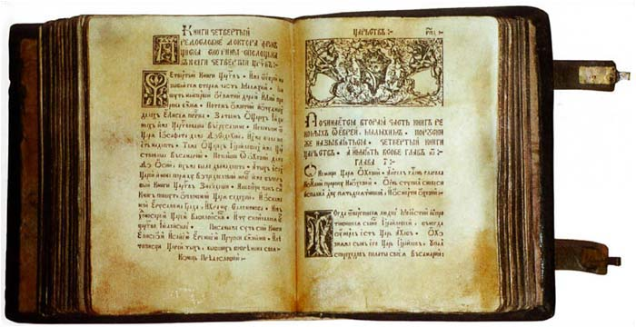
Блок 1. Вам патрэбна выбраць правільныя адказы сярод варыянтаў
7. Колькі кніг Бібліі выдаў Ф. Скарына з 1517 па 1519 гг., калі жыў у Празе?
а) 50 в) 23
б) 20 г) 25

Slide 9

Блок 1. Вам патрэбна выбраць правільныя адказы сярод варыянтаў
8. Якая дата лічыцца пачаткам беларускага кнігадрукавання?
а) 1 сакавіка 1564 г.
б) 6 лістапада 1455 г. в) 6 жніўня 1517 г.

Slide 10
Блок 2. Патрэбна суаднесці адну калонку слоў з другой
1) Эпітэт
2) Параўнанні
3) Метафара
а) Сонца стаяла на адным месцы
б) Дзівосная рака
в) Святыя, нібы калясніца, нясуць

Slide 11
Блок 2. Суаднясіце афіцыйныя назвы навук са скарынінскімі назвамі-сінонімамі, тлумачэннямі, якімі ён трапна паясняе кожную навуку
1) Граматыка
2) Музыка
3) Астраномія
4) Геаметрыя
5) Рыторыка
6) Арыфметыка
7) Логіка
а) вучыць пры дапамозе аргументаў адрозніваць праўду ад хлусні
б) пеўніца
в) красамоўства
г) вучыць хутка і без памылак лічыць
д) землямеранне
е) зоркалічэнне
ё) вучыць грамаце

Slide 12
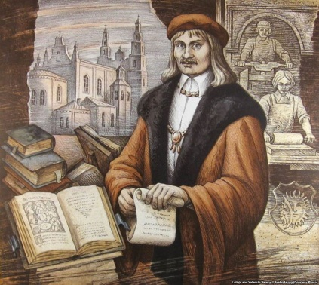
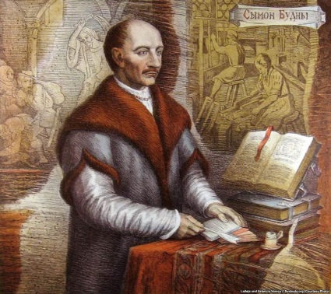
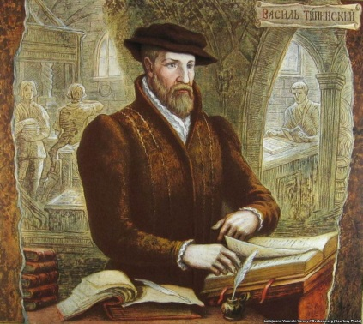
Блок 2. Устанавіце адпаведнасць «асоба – гады жыцця»
1) Ф. Скарына
2) С. Будны
3) В. Цяпінскі
а) каля 1540 – да 1603
б) каля 1530 – 1593
в) каля 1490 – каля 1551

Slide 13
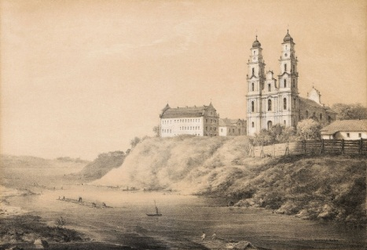
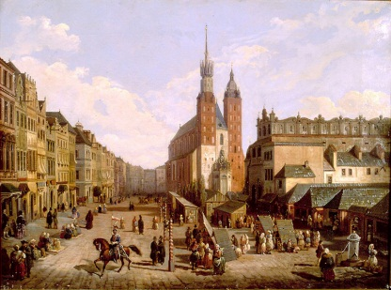
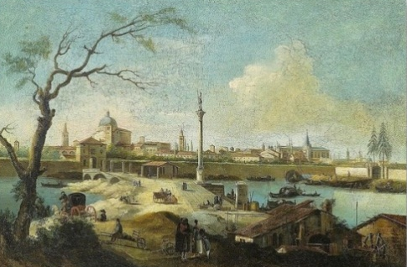
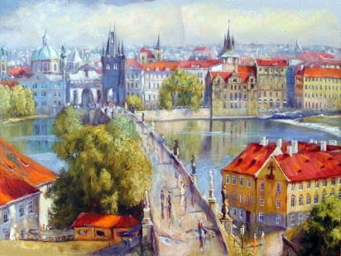
Блок 2. Суаднясіце даты і геаграфічныя паняцці, звязаныя з біяграфіяй Ф. Скарыны:
1) 1506 г.
2) 1490 г.
3) 1517 г.
4) 1512 г.
а) Полацк
б) Кракаў
в) Падуя
г) Прага

Slide 14
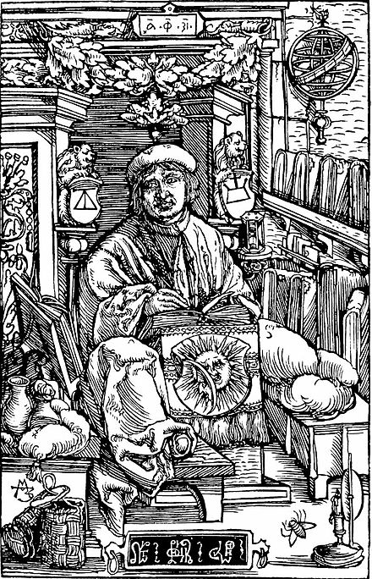
Блок 3. У кнігах патрэбна знайсці старонкі, прысвечаныя Ф. Скарыне

Slide 15
Блок 4. Растлумачце сэнс прапанаваных вам фразеалагізмаў, афарызмаў
1) Несці крыж
2) Узысці на Галгофу
3) Унесці лепту
4) Кесару – кесарава, а Богу – Божае
5) Садом і Гамора
6) Вавілонскае стаўпатварэнне
7) Манна нябесная
8) Соль зямлі

Slide 16

Блок 5. Бліц-віктарына

